Slide 1
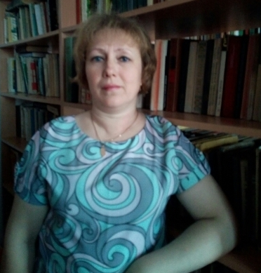
МАТВИЕНКО СВЕТЛАНА АНАТОЛЬЕВНА
учитель начальных классов Синицынская ООШ

Slide 2
Светлана Анатольевна Матвиенко трудится в педагогическом коллективе филиала МАОУ Гагаринская СОШ - Синицынская основная общеобразовательная школа в должности учителя начальных классов двадцать один год.
За время работы показала себя знающим, творчески работающим учителем, хорошо владеющим методикой преподавания своего предмета. Она глубоко понимает цели и задачи современного образования, всегда опирается на передовые педагогические идеи, внедряя их в свою практику. Светлана Анатольевна ежегодно обобщает и распространяет собственный педагогический опыт через открытые уроки, мастер - классы, выступления на семинарах. Использует технологии смешанного обучения, проектную деятельность, групповые формы работы, осуществляет дифференцированный подход к обучающимся, творчески подходит к выбору различных приемов, активизирующих мыслительную деятельность детей. В практике работы учителя активно применяются интегрированные уроки, уроки в разнотрансформируемом пространстве. Матвиенко С.А. успешно внедряет уроки с использованием цифровых образовательных ресурсов: образовательная платформа Учи.ру, онлайн-сервис Яндекс учебник.
Педагог является руководителем школьного методического объединения учителей начальных классов, регулярно делится опытом с коллегами.
Большое внимание уделяет работе с одаренными детьми, её ученики – участники, победители школьных, муниципальных предметных олимпиад, конкурсов, научно-исследовательских конференций, проектных и творческих работ учащихся:
2014 г.-НПК «Шаг в будущее», III место в Ишимском районе.
2015 г.-Районная олимпиада по математике, I место.
2015г.-НПК «Шаг в будущее», II место в Ишимском районе.
2016г.-Креатив фестиваль «Надежда», диплом участника.
2017г.-Креатив фестиваль «Надежда», диплом участника.
2017г.-Экологический форум «Зеленая планета», диплом участника.
2017г. - Региональный конкурс (с международным участием) «Я – исследователь», III место.
Награждена грамотой администрации Ишимского муниципального района.
Постоянная работа над собой, любовь к своей профессии, к детям - всё это вызывает уважение к учителю у коллег, учащихся и их родителей.
Личный интернет-ресурс участника конкурса: https://svetamat2015.wixsite.com/mysite

Slide 3
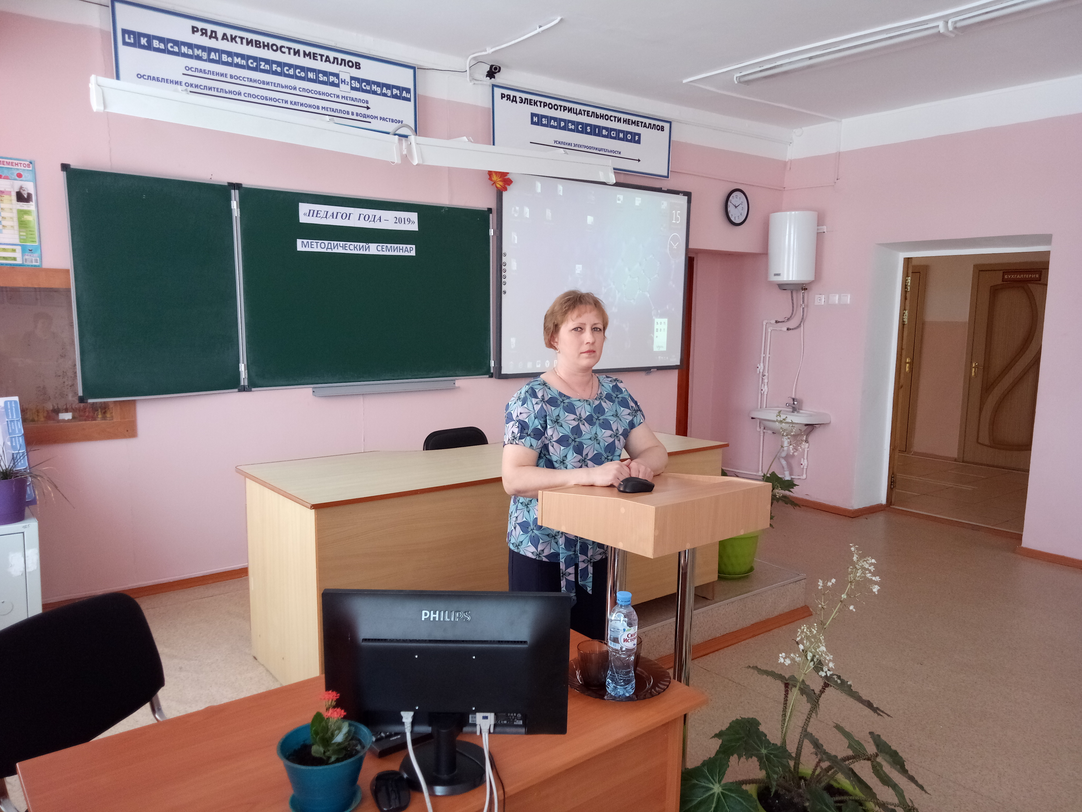
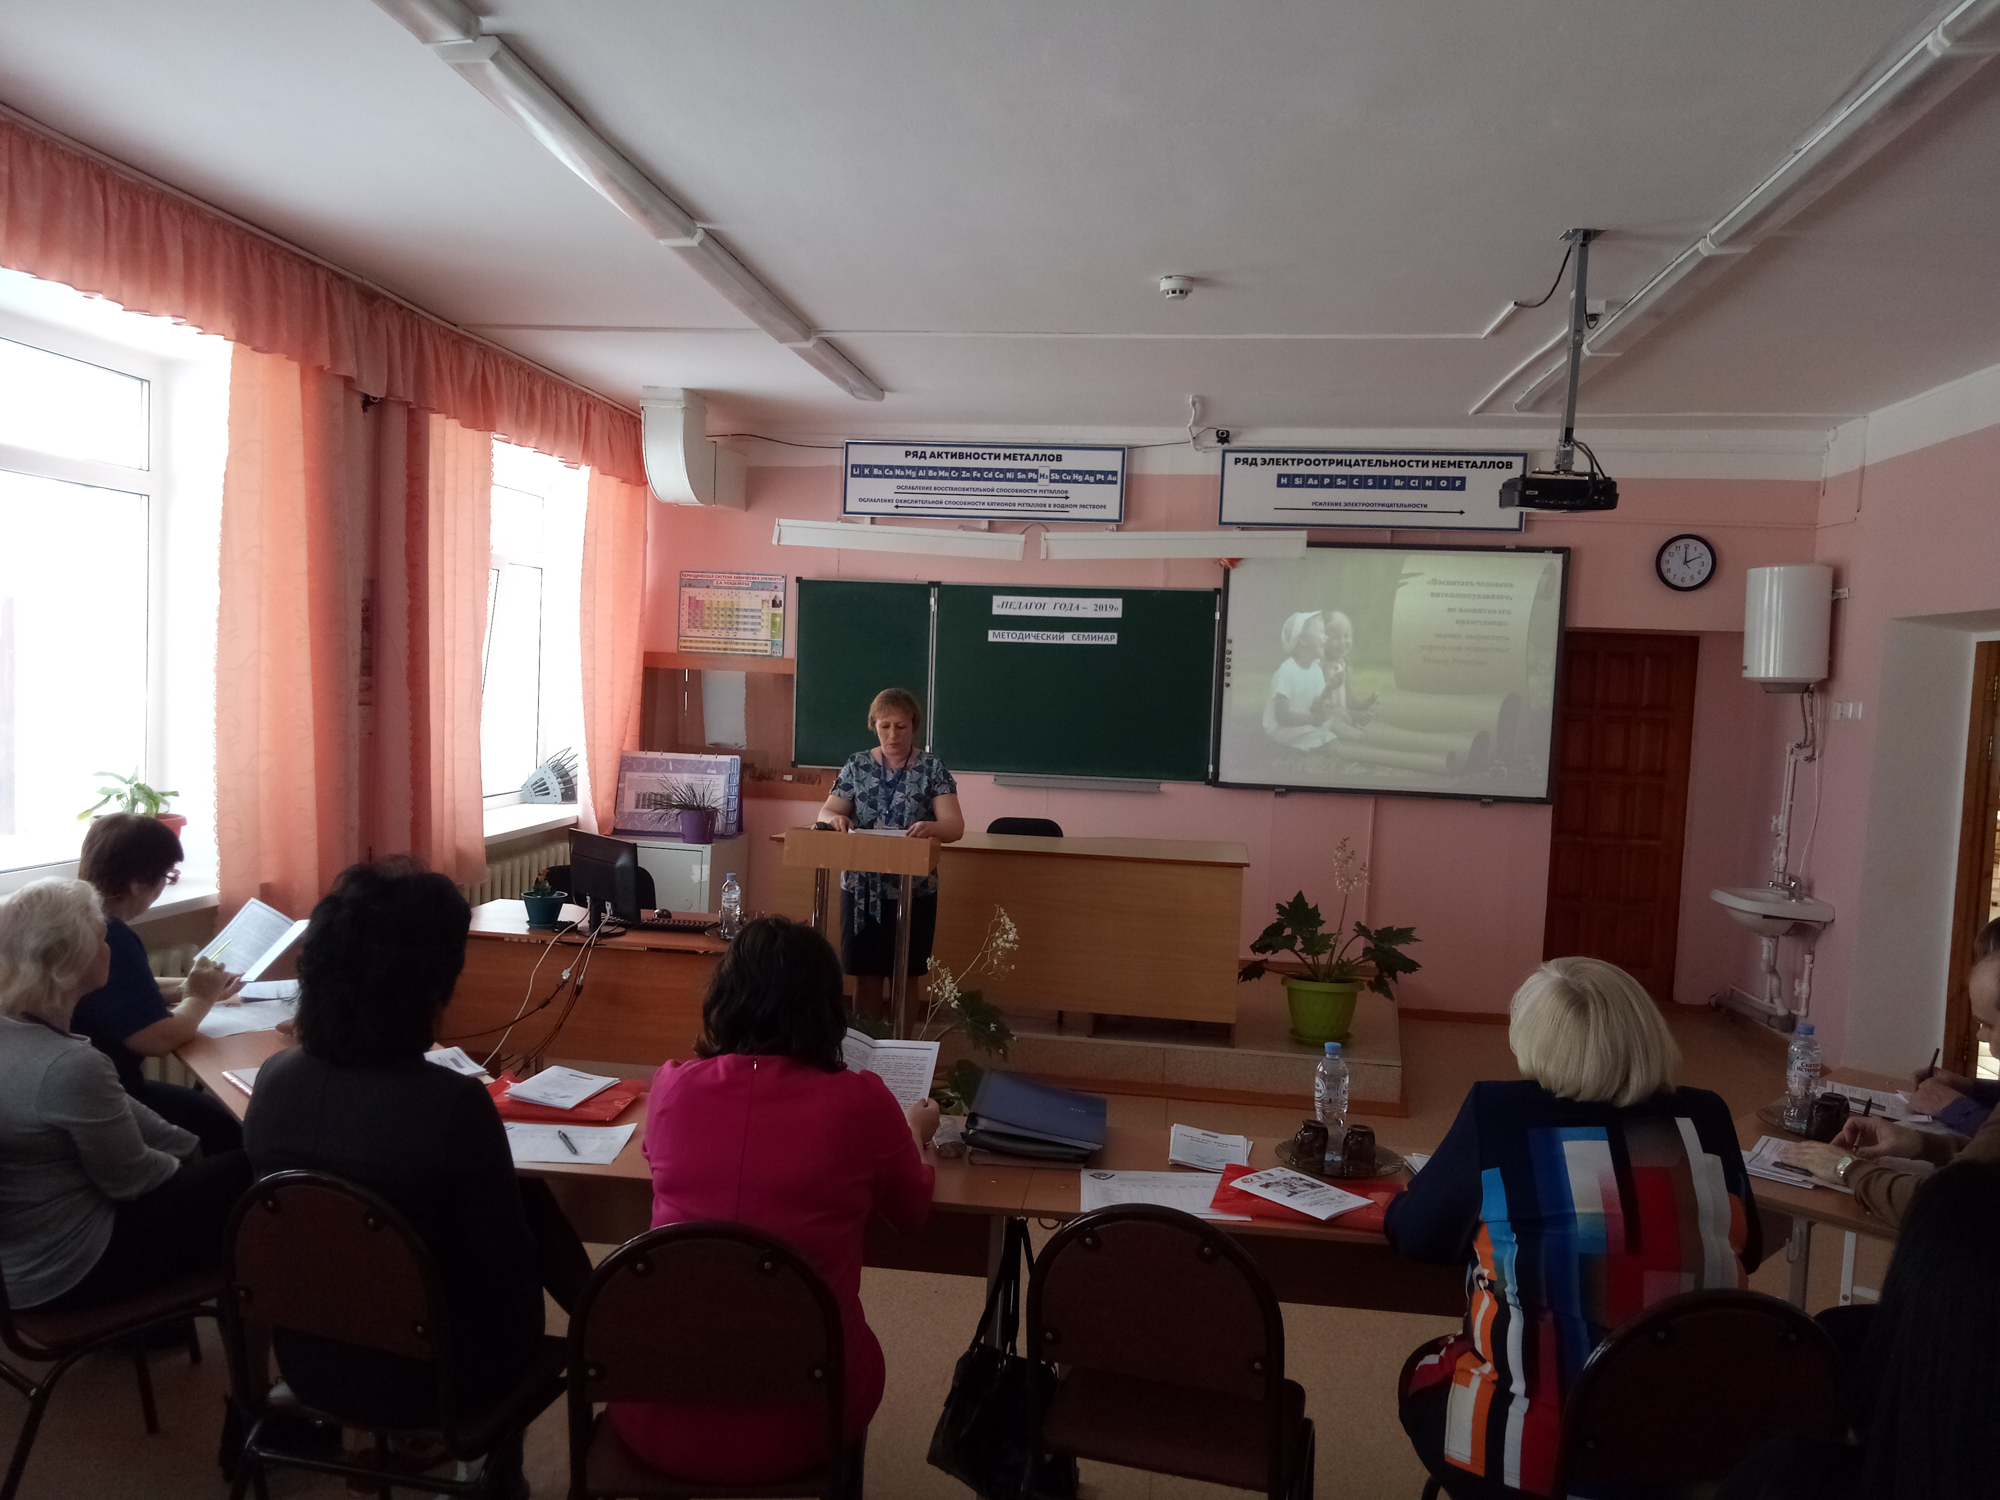
15 февраля 2019 года
Пеликан широко распахнул свои крылья над Стрехнинской школой, где был дан старт районному конкурсу
«Педагог года Ишимского района – 2019»
Участница конкурса в номинации «Учитель года»
МАТВИЕНКО СВЕТЛАНА АНАТОЛЬЕВНА
Синицынская ООШ
На методическом семинаре
Светлана Анатольевна защищала педагогическую концепцию по теме: «Духовно-нравственное воспитание младших школьников через курс ОРКСЭ»
Уверенная в себе, энергичная, молодая, она зажигает энергией и оптимизмом.
Светлана Анатольевна призывает всех стремиться вперед и не оставаться на достигнутом.
Желаем ей успехов и победы в конкурсе!
Пресс-центр Синицынской ООШ

Slide 4
ИНТЕРВЬЮ УЧАСТНИКА КОНКУРСА
МАТВИЕНКО СВЕТЛАНЫ АНАТОЛЬЕВНЫ, учителя начальных классов Синицынской ООШ
Что Вы ожидаете от конкурса?
- Открытий и удивлений. Как говорил Гегель: «Ты мне не рассказывай, ты меня удиви». Так и я пришла, чтобы не рассказы слушать, а удивиться мастерству педагогов района, обогащению опытом моих коллег. В свою очередь, я могу поделиться своим.
Как проходила подготовка к конкурсу?
Очень трудно, но интересно. Это бессонные ночи, это поиски каких-то новых идей, так как в конкурсе ищут прежде всего креативных педагогов и новые идеи.
Чем Вы вдохновлялись при подготовке к конкурсу?
Конечно, своими детьми, потому что дети - это самый лучший вдохновитель.
Чем Вы руководствовались при выборе профессии?
Свою профессию я выбрала, потому что поняла, что у меня есть необходимость донести свои знания другим людям, которые могут быть полезными для них.
Каким Вы видите педагога будущего?
На мой взгляд, каждый настоящий педагог должен быть увлечён профессией, технически подкован и, главное, интересен ребёнку.
Пресс-центр Синицынской ООШ

